Slide 1

EL RESPIRO QUE LLEGA DEL GOLFO
El petroleo cae a su nivel mas bajo desde marzo por la reapertura de Ormuz
ESTRATEGIA · DECISION · EJECUCION
KARTAL Consulting | kartal.com.ar | Martes 16 de Junio de 2026
Notes:
Hook: el petroleo cae a su nivel mas bajo desde marzo. Contexto: la reapertura del Estrecho de Ormuz cambia el escenario energetico global. Bajada: que implica para Argentina. Consecuencia: alivio inflacionario pero menos dolares de Vaca Muerta. «El petroleo cae a $81: alivio para la inflacion, recorte para los dolares de Vaca Muerta»

Slide 2
EL DATO QUE CAMBIA EL TABLERO ENERGETICO
$81,15
Precio del Brent, USD/barril
-2,4% en la rueda — minimo desde el 4 de marzo de 2026
«El petroleo cae a $81: alivio para la inflacion, recorte para los dolares de Vaca Muerta»
Notes:
Hook: $81,15 es el precio del Brent hoy. Contexto: caida de 2,4%, el nivel mas bajo desde marzo. Bajada: el mercado ya descuenta la reapertura de Ormuz. Consecuencia: cambia supuestos de inflacion y de ingreso de dolares energeticos. «El petroleo cae a $81: alivio para la inflacion, recorte para los dolares de Vaca Muerta»

Slide 3
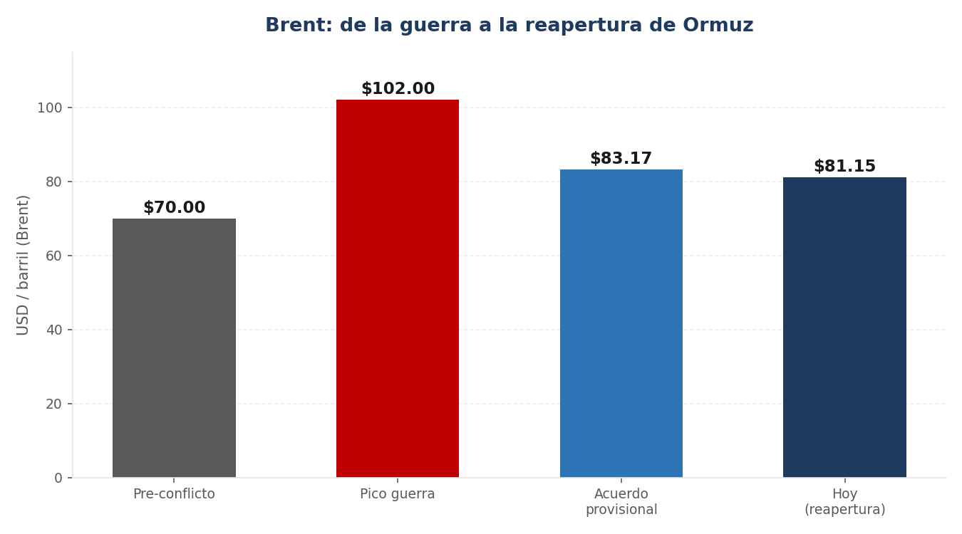
QUE ESTA PASANDO
Brent: de mas de $100 en la guerra a $81 hoy con la reapertura de Ormuz
KARTAL Consulting | kartal.com.ar | Martes 16 de Junio de 2026
Notes:
Hook: la trayectoria del Brent muestra la fase del conflicto. Contexto: paso de ~$70 pre-guerra a mas de $100 en el pico, y hoy a $81. Bajada: el acuerdo provisional y la reapertura de Ormuz explican la caida reciente. Consecuencia: el mercado normaliza expectativas de oferta. «El petroleo cae a $81: alivio para la inflacion, recorte para los dolares de Vaca Muerta»

Slide 4
POR QUE IMPORTA: ORMUZ ES UN QUINTO DEL MUNDO
~20%
del suministro mundial de petroleo pasa por el Estrecho de Ormuz
Reabre hoy con prorroga del alto el fuego por 60 dias
«El petroleo cae a $81: alivio para la inflacion, recorte para los dolares de Vaca Muerta»
Notes:
Hook: Ormuz no es un punto cualquiera, es una quinta parte del petroleo del mundo. Contexto: estuvo en riesgo durante el conflicto. Bajada: hoy reabre con un alto el fuego prorrogado 60 dias. Consecuencia: la oferta global se normaliza mas rapido de lo esperado. «El petroleo cae a $81: alivio para la inflacion, recorte para los dolares de Vaca Muerta»

Slide 5
DOS CARAS PARA ARGENTINA
GANA
PIERDE
Menor factura de
combustibles importados
Alivio para el IPC
via rubro regulados
Menor costo logistico
y de transporte
Menos dolares por
cada barril exportado
de Vaca Muerta
Presion sobre el
superavit energetico
Presupuestos 2027
a revisar a la baja
KARTAL Consulting | kartal.com.ar | Martes 16 de Junio de 2026
Notes:
Hook: la baja del petroleo no es solo buena noticia para Argentina. Contexto: el pais hoy exporta energia desde Vaca Muerta. Bajada: gana en inflacion y costos, pierde en dolares de exportacion. Consecuencia: el balance neto depende de cuanto dure la baja. «El petroleo cae a $81: alivio para la inflacion, recorte para los dolares de Vaca Muerta»

Slide 6
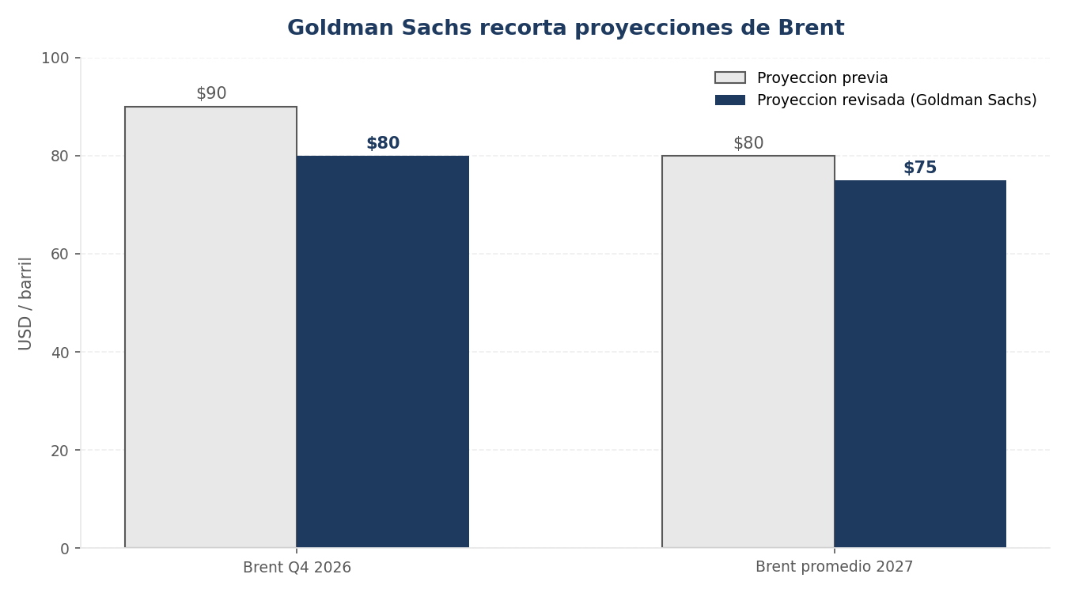
GOLDMAN SACHS YA BAJO LA APUESTA
Brent Q4 2026: de $90 a $80 | Promedio 2027: de $80 a $75
«El petroleo cae a $81: alivio para la inflacion, recorte para los dolares de Vaca Muerta»
Notes:
Hook: Goldman Sachs ya recorto sus proyecciones de Brent. Contexto: de $90 a $80 para el Q4 2026, de $80 a $75 para el promedio de 2027. Bajada: el mercado no espera un repunte rapido. Consecuencia: las empresas exportadoras deben presupuestar con un crudo mas barato. «El petroleo cae a $81: alivio para la inflacion, recorte para los dolares de Vaca Muerta»

Slide 7
QUE SIGNIFICA ESTRATEGICAMENTE
Toda empresa exportadora de energia debe revisar
el supuesto de precio de su presupuesto 2027.
El escenario base ya no es $90: es $75-80.
Sectores energo-intensivos y de logistica tienen
una ventana para renegociar contratos de combustible
antes de que el mercado vuelva a tensionarse.
«El petroleo cae a $81: alivio para la inflacion, recorte para los dolares de Vaca Muerta»
Notes:
Hook: esto no es solo una noticia de mercado, es una decision de presupuesto. Contexto: el escenario base de precio cambio. Bajada: hay una ventana de oportunidad para renegociar costos energeticos. Consecuencia: quien actua esta semana captura el alivio antes que se cierre la ventana. «El petroleo cae a $81: alivio para la inflacion, recorte para los dolares de Vaca Muerta»

Slide 8
TRES CAMINOS POSIBLES
ACUERDO EN SUIZA
ALTO EL FUEGO SE MANTIENE
RUPTURA DEL ACUERDO
$75-80 sostenido
$80-85 con volatilidad
>$95 en semanas
Menor renta exportadora,
alivio inflacionario estructural
Escenario actual prolongado,
sin cambios mayores
Shock inflacionario importado,
alivio para Vaca Muerta
KARTAL Consulting | kartal.com.ar | Martes 16 de Junio de 2026
Notes:
Hook: hay tres caminos posibles desde aqui. Contexto: dependen del resultado de Suiza. Bajada: acuerdo, status quo o ruptura. Consecuencia: cada escenario tiene un ganador y un perdedor distinto en Argentina. «El petroleo cae a $81: alivio para la inflacion, recorte para los dolares de Vaca Muerta»

Slide 9
LA IDEA QUE QUEDA
«El petroleo cae a $81: alivio para la inflacion, recorte para los dolares de Vaca Muerta»
Informe completo en kartal.com.ar
KARTAL Consulting | kartal.com.ar | Martes 16 de Junio de 2026
Notes:
Cierre: la frase que resume todo el informe. Contexto: alivio inflacionario, costo en dolares de exportacion. Bajada: invitar a leer el informe completo. Consecuencia: dejar la idea instalada. «El petroleo cae a $81: alivio para la inflacion, recorte para los dolares de Vaca Muerta»

